Slide 1
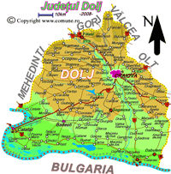


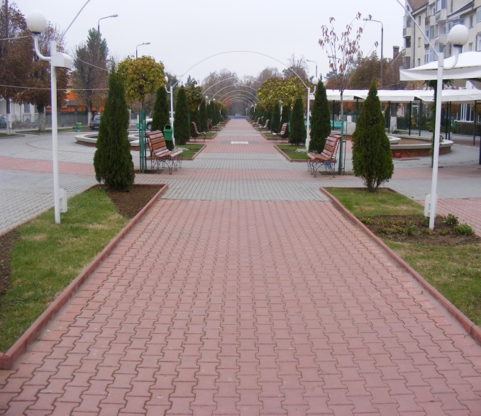

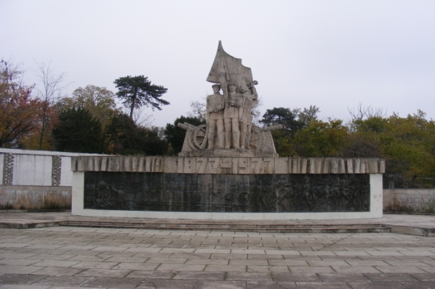
…Calafatul,
oraşul rozelor, al castanilor şi stejarilor seculari, al holdelor aurii,, dar şi al falnicelor monumente istorice, este situat în extremitatea sud–vestică a judeţului Dolj, pe malul stâng al Dunării, la aproximativ 90 km de Craiova, în Câmpia Ciuperceni, subunitate a Câmpiei Băileştilor, acolo unde fluviul începe să-şi adâncească cel de-al doilea meandru, respectiv la 43˚, 58΄ şi 14˝ latitudine nordică şi 22˚, 56΄ şi 40˝ longitudine estică. În prezent, Calafatul include în componenţa sa administrativă şi satele Ciupercenii Vechi, Basarabi şi Golenţi
BINE AŢI VENIT
LA CALAFAT!
17.01.2023
Notes:
1

Slide 2
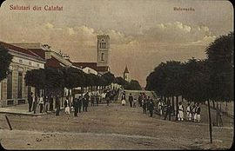
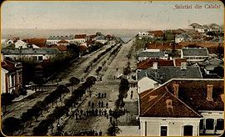
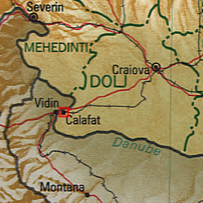
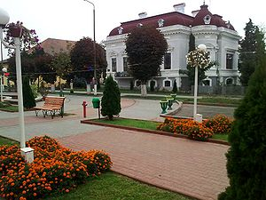
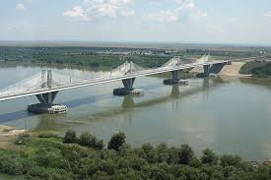
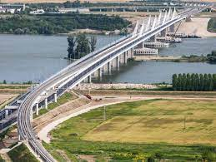
…Municipiul Calafat s-a plămădit şi dezvoltat de-a lungul timpului într-un cadru geografic natural excelent, determinat de prezenţa apelor bătrânului Danubiu, pe al cărui mal stâng este amplasată aşezarea, având o suprafata de 103,59 Kmp .
2
17.01.2023

Slide 3
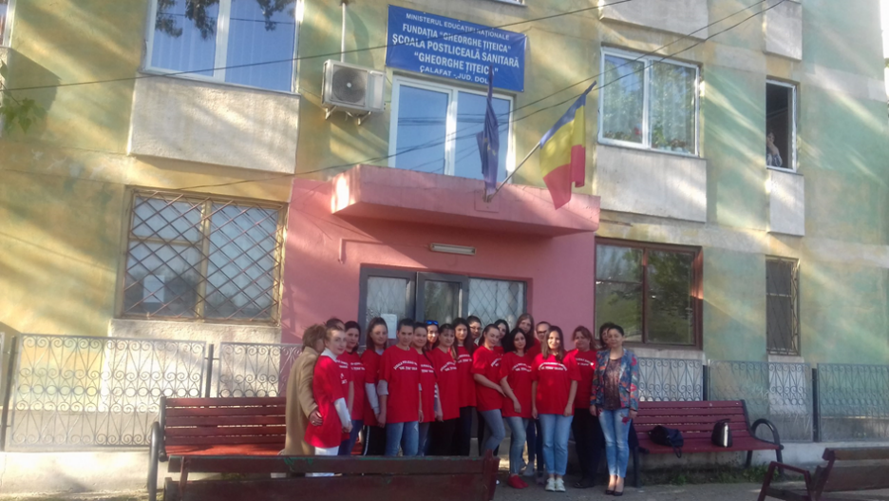
ȘCOALA SANITARĂ POSTLICEALĂ
”GHEORGHE ȚIȚEICA” CALAFAT
ȘCOALA SANITARĂ POSTLICEALĂ ”GHEORGHE ȚIȚEICA” CALAFAT
STR.AL.I.CUZA
Nr.4
TEL/FAX
0251/230219

Slide 4

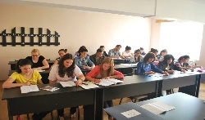
DESPRE NOI …
”CURSANȚII DE AZI VOR CONDUCE ȘI ORGANIZA STATUL DE MÂINE,
VIITORUL NOSTRU VA FI CEEA CE EI VOR ȘTI SĂ FACĂ!
MERGI CU ÎNCREDERE ÎN DIRECȚIA VISURILOR TALE!
TRĂIEȘTE ÎMPREUNĂ CU NOI VIAȚA PE CARE ȚI-AI IMAGINAT-O! ”

Slide 5

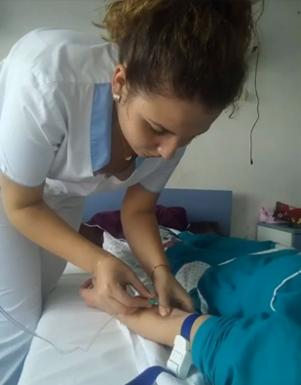

BIOGRAFIA SCOLII
ŞCOALA SANITARA POSTLICEALĂ
“GHEORGHE TITEICA” CALAFAT
ȘCOALA SANITARĂ POSTLICEALĂ CALAFAT ȘI-A ÎNCEPUT ACTIVITATEA ÎN ANUL ȘCOLAR 2000 –2001, FIIND O FILIALĂ A FUNDAȚIEI “GHEORGHE TITEICA” DROBETA TURNU SEVERIN, DEVENIND DE-A LUNGUL TIMPULUI O IMPORTANTĂ INSTITUȚIE DE ÎNVĂȚĂMÂNT PARTICULAR
CU UN ÎNCEPUT TIMID CA POPULAȚIE ȘCOLARĂ – 148 ELEVI – ÎN ANNUL ȘCOLAR 2000 – 2001, AU URMAT FLUCTUAȚII DE EFECTIVE DE ELEVI PE PARCURSUL CELOR 15 ANI DE FUNCȚIONARE, AJUNGÂND ÎN ANII ȘCOLARI 2010 – 2011, 2011 – 2012, 2012 – 2013 LA PESTE 600 DE ELEVI ÎNSCRIȘI LA ÎNCEPUT DE AN ȘCOLAR. ASTFEL SE DOVEDEȘTE CĂ ŞCOALA POSTLICEALĂ SANITARA “GHEORGHE TITEICA” CALAFAT A CĂPĂTAT UN ANUME STATUT ÎNTRE ȘCOLILE DIN SUD-VESTUL OLTENIEI.

Slide 6

2000 - SCOALA SANITARĂ POSTLICEALĂ “GHEORGHE ȚIȚEICA”
a funcționat în incinta LICEULUI TEORETIC “INDEPENDENTA”CALAFAT, unde a închiriat etajul I, laboratorul de chimie și laboratorul de informatică
2001 -În urma controlului efectuat de Comisia CNEAIP școala
obține autorizație de funcționare
nr.625 / 13.06.2001 pentru specializările: ASISTENT MEDICAL GENERALIST și ASISTENT MEDICAL DE FARMACIE
2003 - S-a obținut autorizație de funcționare pentru specializarea ASISTENT SOCIAL, care s-a școlarizat până în 2005
2008 - În urma controlului efectuat de Comisia CNEAIP se obține ACREDITAREA PRIN OMECT NR.4855 / /2008 pentru specializările:
ASISTENT MEDICAL GENERALIST și
ASISTENT MEDICAL DE FARMACIE

Slide 7

2010 -Se obține închirierea clădirii din A.I.Cuza Nr.4, de la LICEUL TEORETIC “INDEPENDENTA”CALAFAT, pe o periadă de 15 ani. După reabilitarea clădirii și dotarea corespunzătoare cu mobilier, școala se mută în noua locație, pe cele trei nivele închiriate și amenajate, începând cu anul școlar 2010 – 2013.
2011 - Se închiriază și etajul IV, se amenajează și devine functional începând cu annul 2011 – 2012
Şcoala Postliceală SANITARA “GHEORGHE TITEICA” CALAFAT a fost acreditată în anul 2008.
Cursanții Școlii SANITARE Postliceale “GHEORGHE TITEICA” CALAFAT sunt pregătiți pentru două calificări profesionale :
ASISTENT MEDICAL GENERALIST și ASISTENT MEDICAL DE FARMACIE, iar între anii 2004 – 2006 au absolvit și două serii de ASISTENT SOCIAL.
De la înființare (2000) și până în prezent au susținut examene de licență 19 serii de absolvenți. Rezultatele la examenele de absolvire au fost foarte bune.

Slide 8

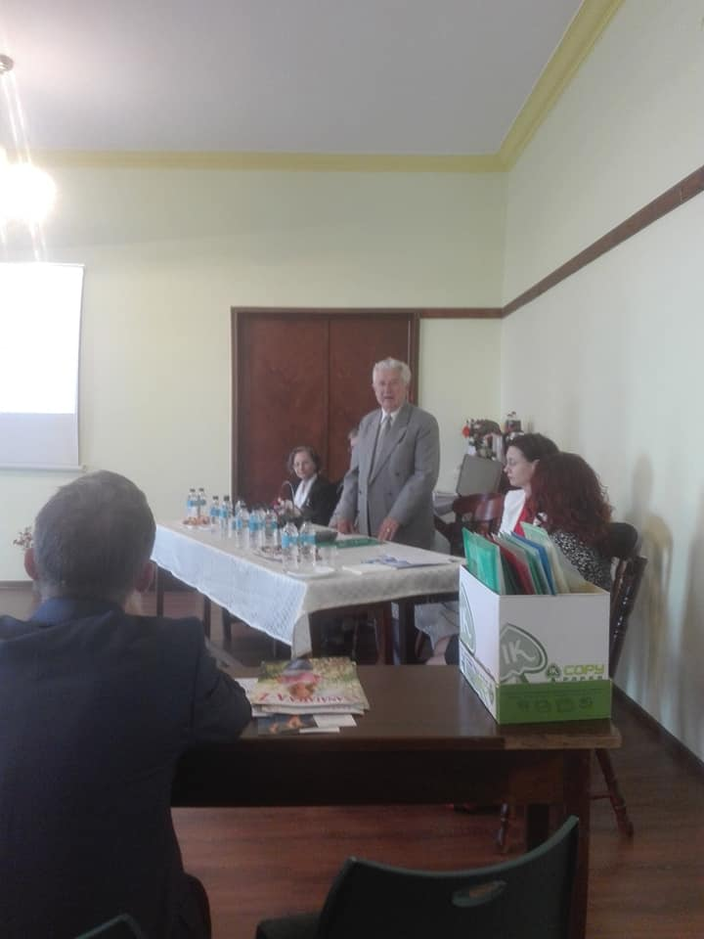
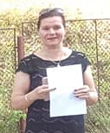
Anul scolar 2022 - 2023
ECHIPA MANAGERIALĂ
DIRECTOR GENERAL,
PROF: ION NĂNUȚI
DIRECTOR,
PROF: PAȘCU MARCELA

Slide 9
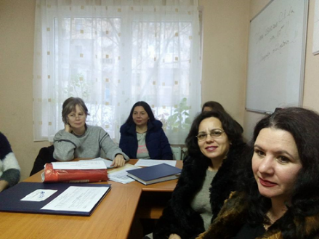
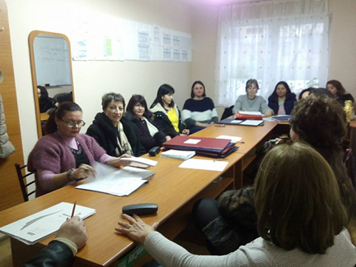
RESURSE UMANE
Anul școlar 2022-2023
Începe cu un număr de 375 cursanți, cuprinșiîn 13 clase, astfel:
- 10 clase de ASISTENT MEDICAL GENERALIST
- 3 clase de ASISTENT MEDICAL DE FARMACIE
Cadrele didactice care predau în acest an la Şcoala Postliceală SANITARA “GHEORGHE TITEICA” CALAFAT sunt în număr de 23:
- 7 PROFESORI;
- 5 MEDICI;
- 2 FARMACIȘTI;
- 9 ASISTENȚI MEDICALI

Slide 10
PERSONAL AUXILIAR
SECRETAR – norma intreaga
BIBLIOTECAR – ½ norma
PERSONAL ADMINISTRATIV
ÎNGRIJITOR CURĂȚENIE – NORMĂ ÎNTREAGĂ

Slide 11
Resurse materiale
Elevii și cadrele didactice desfășoară activitatea într-o școală care oferă condiții moderne de pregătire profesională.
Şcoala Sanitară Postliceală „Gheorghe Ţiţeica” din Calafat, instituţie acreditată prin OMECT nr.4855 /2008, a publicat oferta de şcolarizare pentru acest an.
Unitatea de învăţământ le oferă celor care doresc să se pregătească pentru o carieră în domeniul medical condiţii optime de studii, fiind dotată cu laboratoare și cabinete specifice domeniilor medicale ( laborator farmacie, cabinet anatomie, cabinet medical, cabinet farmacie) bine întreţinute, cu săli de clasă moderne, săli de aplicaţii ( 2 săli de nursing), laborator de informatică dotat cu calculatoare performante şi internet de mare viteză, dar şi o bibliotecă medicală, cu peste 2000 de volume.

Slide 12

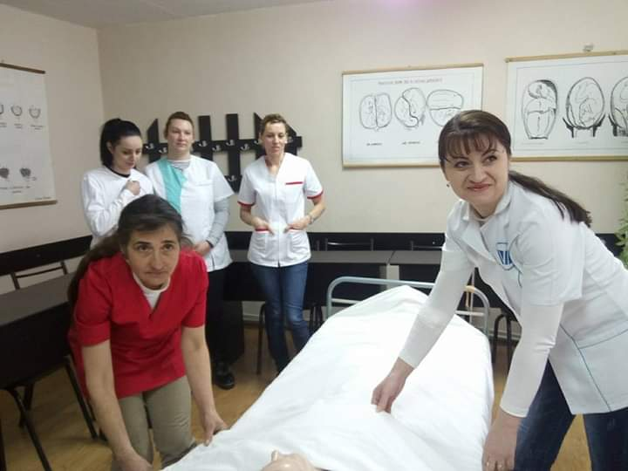

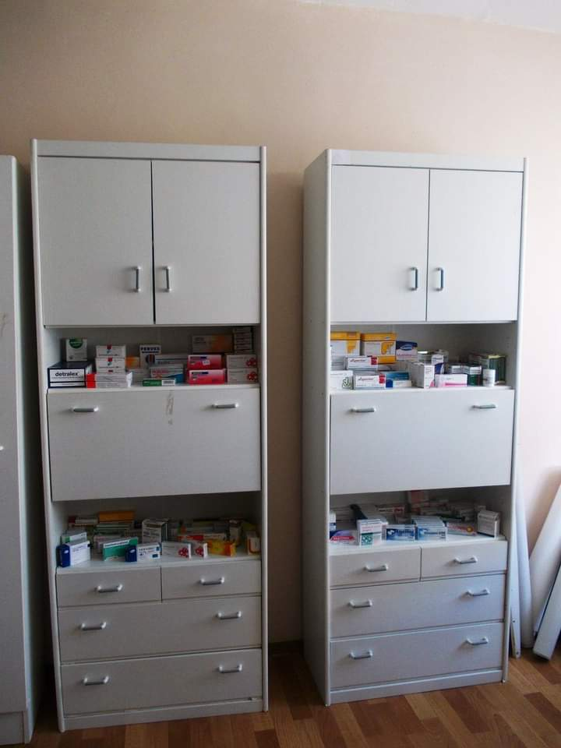
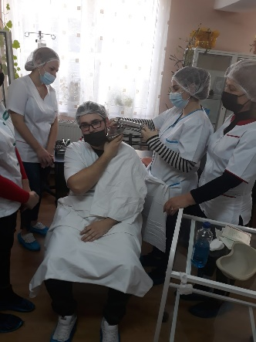
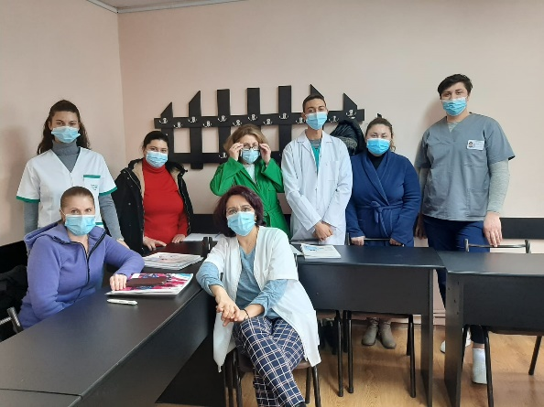
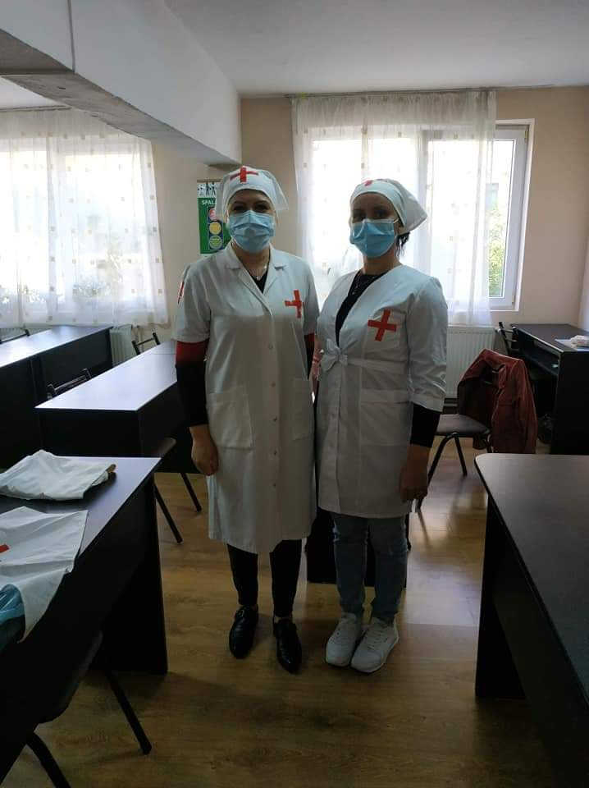
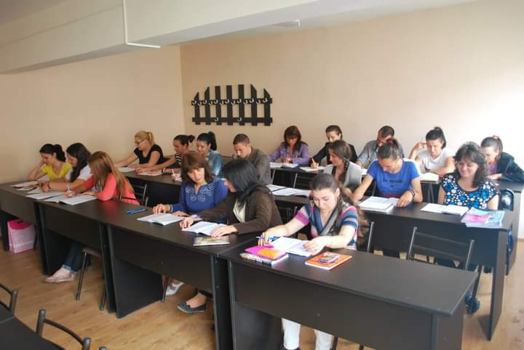
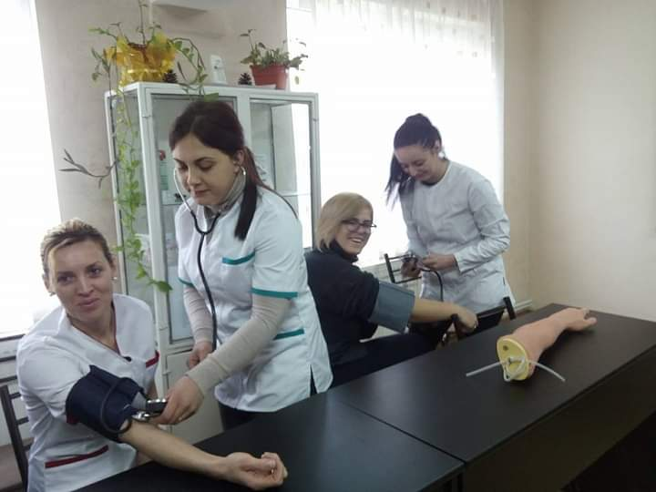
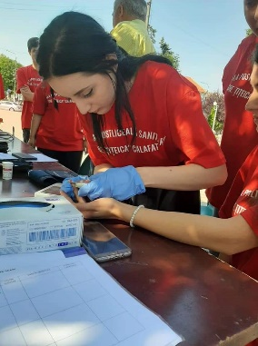
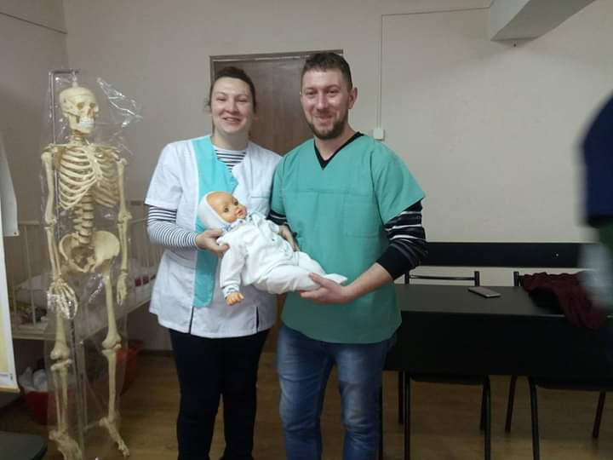
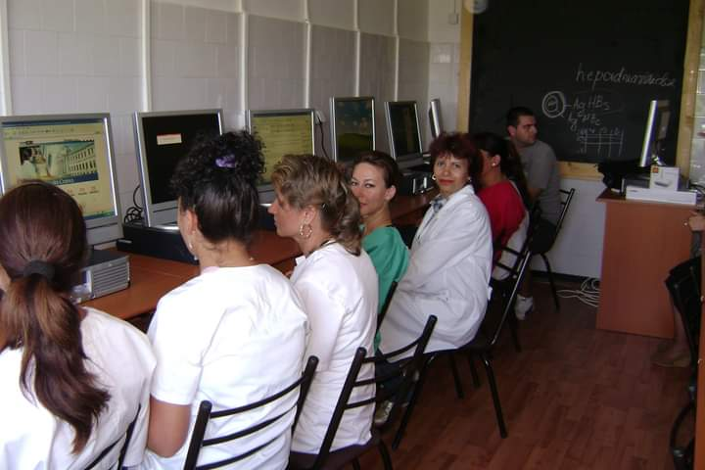
IMAGINI DIN ȘCOALĂ

Slide 13

spații de desfășurare a activităților de instruire teoretică și practică:
→ 18 SĂLI DE CLASĂ;
→ 2 SALĂ DE NURSING;
→ 1 LABORATOR FARMACIE;
→ 1 LABORATOR INFORMATICĂ
1 CABINET MEDICAL/ 1 CABINET FARMACIE
1 BIBLIOTECĂ cu peste 2000 de cărți de specialitate în domeniul medical
FIECARE SPAȚIU ESTE DOTAT CU APARATURA ȘI INFRASTRUCTURA CORESPUNZĂTOARE SPAȚIULUI DE DESFĂȘURARE
Având un sediu inchiriat, cu o dotare corespunzătoare, cu un personal didactic (medici, farmaciști, asistenți,profesori)
cu o pregătire superioară și care poate instrui, cu multă
responsabilitate, viitorii asistenți medicali într-un domeniu cum este cel sanitar.
Şcoala Postliceală SANITARA “GHEORGHE TITEICA” CALAFAT constituie o oportunitate în fața doritorilor de educație și perfecționare profesională
Şcoala Postliceală SANITARA “GHEORGHE TITEICA” CALAFAT
a devenit un centru de resurse educaționale și de servicii oferite comunității la standard de calitate, generate de integrarea europeană a României

Slide 14

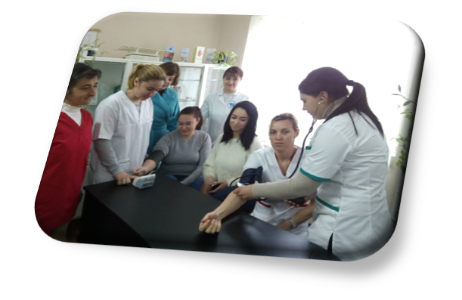
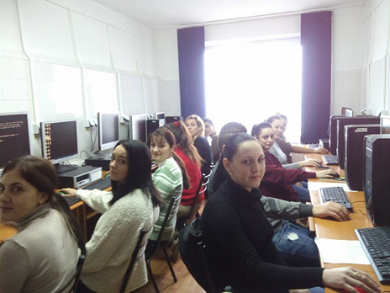
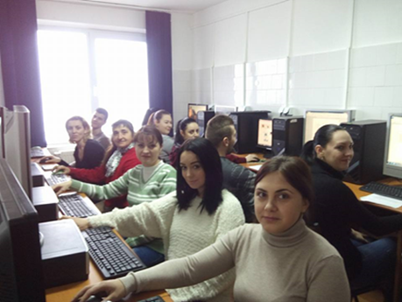
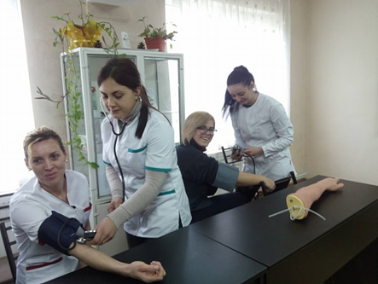
MODULUL 1 | UTILIZAREA CALCULATORULUI ŞI TEHNOLOGIA COMUNICAŢIILOR
TEHNICA MĂSURĂRII TENSIUNII ARTERIALE
CABINET DE
INFORMATICA
SALA DE NURSING

Slide 15

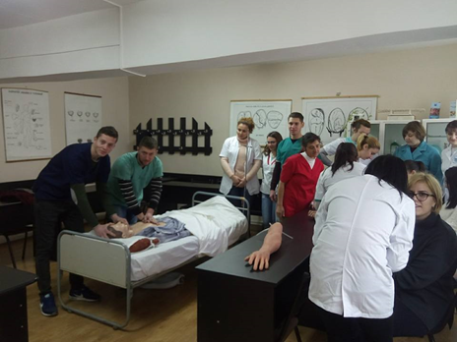
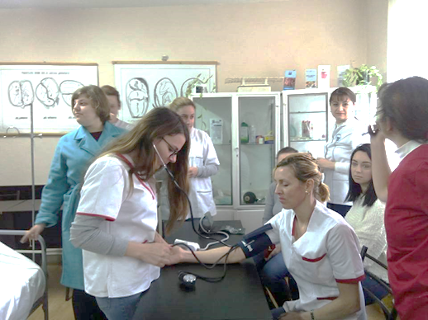
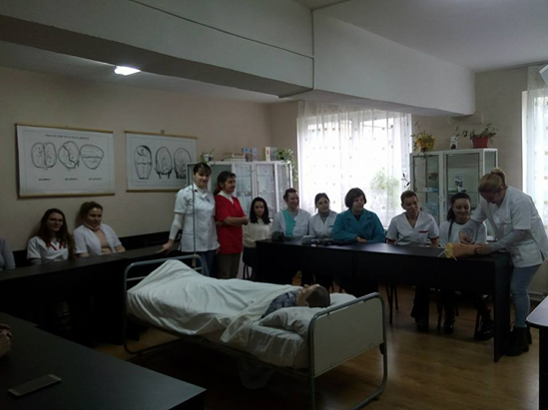
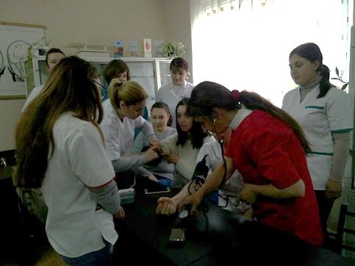
MODULUL 24 | CARDIOLOGIE ŞI NURSING ÎN CARDIOLOGIE
SALA
DE
NURSING

Slide 16

ANUL ȘCOLAR 2022 – 2023
SPECIALIZĂRI:
ASISTENT MEDICAL GENERALIST
ASISTENT MEDICAL DE FARMACIE

Slide 17

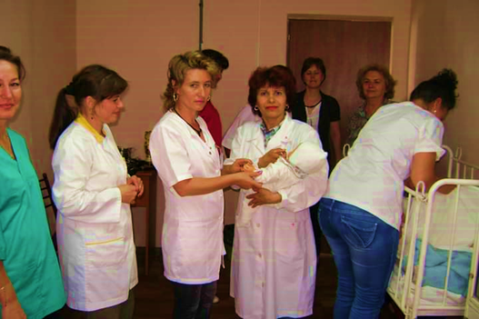
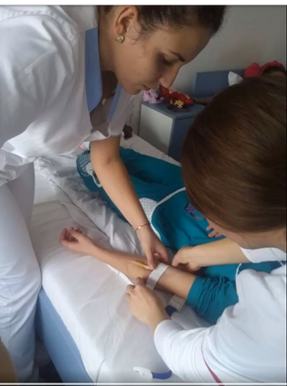
ASISTENT MEDICAL GENERALIST
ESTE CEL CARE:
OFERĂ ÎNGRIJIRI MEDICALE BOLNAVILOR.
ADMINISTREAZĂ TRATAMENTE ŞI MEDICAMENTE LA INDICAŢIILE MEDICILOR.
MONITORIZEAZĂ ASPECTELE ÎNGRIJIRII MEDICALE INCLUSIV DIETA ŞI ACTIVITATEA FIZICĂ OBSERVAREA BOLNAVILOR, ÎNREGISTRAREA SIMPTOMELOR, NOTAREA ŞI ÎNREGISTRAREA PROGRESELOR, ETC.
–PREGĂTEŞTE BOLNAVII PENTRU EXAMINARE.
–SUPRAVEGHEAZA STAREA PACIENTULUI

Slide 18

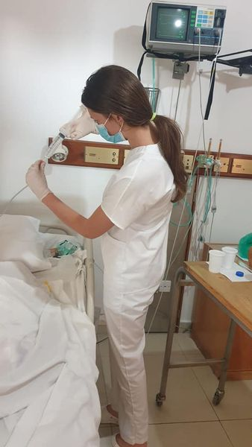
ACORDA INGRIJIRI PENTRU PREVENIREA COMPLICATIILOR IN DIFERITE AFECTIUNI
COMUNICA CU PACIENTII.
–EFECTUEAZA EXPLORARI FUNCTIONALE SI INVESTIGATII PARACLINICE UZUALE
DEZVOLTĂ ŞI COORDONEAZĂ PLANURI DE ÎNGRIJIRE MEDICALĂ, INSTRUIESC BOLNAVII ŞI INFIRMIERII ETC.

Slide 19
UNDE LUCREAZĂ?
SPITALE, POLICLINICI
UNDE LUCREAZĂ?
CABINETE MEDICALE PARTICULARE
DISPENSARE LOCALE
CABINETE MEDICALE DIN CADRUL INSTITUŢIILOR DE ÎNVĂŢĂMÂNT, UNITĂŢI DE PRODUCŢIE ETC.

Slide 20

CE STUDIAZA?
PE PARCURSUL CELOR TREI ANI DE STUDIU, LA SPECIALIZAREA DE ASISTENT MEDICAL GENERALIST SE VOR PARCURGE 56 DE MODULE, CONFORM CURRICULUMULUI APROBAT PRIN OMEDCT NR.2713 DIN 29.11.2007.
nr.MODUL | TITLUL modulului
MODULUL 1 | UTILIZAREA CALCULATORULUI ŞI TEHNOLOGIA COMUNICAŢIILOR
MODULUL 2 | COMUNICARE PROFESIONALĂ
MODULUL 3 | ANATOMIA ŞI FIZIOLOGIA OMULUI
MODULUL 4 | VIRUSOLOGIE, BACTERIOLOGIE, PARAZITOLOGIE
MODULUL 5 | BIOCHIMIE
MODULUL 6 | EMBRIOLOGIE ŞI GENETICĂ
MODULUL 7 | PSIHOLOGIE GENERALĂ
MODULUL 8 | SOCIOLOGIE, POLITICI SOCIALE ŞI DE SĂNĂTATE
MODULUL 9 | BIOFIZICĂ ŞI IMAGISTICĂ MEDICALĂ
MODULUL 10 | MEDIU ŞI SĂNĂTATE
MODULUL 11 | EDUCAŢIE PENTRU SĂNĂTATE
MODULUL 12 | FARMACOLOGIE GENERALĂ
MODULUL 13 | BAZELE ŞTIINŢEI NURSINGULUI
MODULUL 14 | FIINŢA UMANĂ ŞI NURSINGUL
MODULUL 15 | SEMIOLOGIE MEDICALĂ
MODULUL 16 | TEHNICI DE NURSING ŞI INVESTIGAŢII
MODULUL 17 | PROTECŢIA ŞI SECURITATEA ÎN MUNCĂ
MODULUL 18 | ADMINISTRAREA MEDICAMENTELOR
În anul I
se parcurg următoarele module:

Slide 21
În anul II
se parcurg următoarele module:
În anul III
se parcurg următoarele module:
nr.MODUL | TITLUL modulului
MODULUL 39 | MANAGEMENTUL PROIECTELOR DE SĂNĂTATE
MODULUL 40 | CALITATEA SERVICIILOR DE NURSING
MODULUL 41 | DEONTOLOGIE ŞI ETICĂ PROFESIONALĂ
MODULUL 42 | PSIHOLOGIE MEDICALĂ
MODULUL 43 | PEDAGOGIE
MODULUL 44 | CERCETARE ÎN NURSING
MODULUL 45 | GINECOLOGIE ŞI NURSING ÎN GINECOLOGIE
MODULUL 46 | OBSTETRICĂ ŞI NURSING ÎN OBSTETRICĂ
MODULUL 47 | PUERICULTURĂ, PEDIATRIE ŞI NURSING SPECIFIC
MODULUL 48 | NEUROLOGIE ŞI NURSING ÎN NEUROLOGIE
MODULUL 49 | PSIHIATRIE ŞI NURSING ÎN PSIHIATRIE
MODULUL 50 | ANESTEZIE – TERAPIE INTENSIVĂ ŞI NURSING SPECIFIC
MODULUL 51 | CONDUITA ÎN URGENŢE MEDICO-CHIRURGICALE
MODULUL 52 | GERONTOLOGIE, GERIATRIE ŞI NURSING SPECIFIC
MODULUL 53 | ONCOLOGIE ŞI NURSING ÎN ONCOLOGIE
MODULUL 54 | ÎNGRIJIRI PALIATIVE
MODULUL 55 | NURSING COMUNITAR
MODULUL 56 | ÎNGRIJIRI LA DOMICILIU

Slide 22


ASISTENT MEDICAL DE FARMACIE

Slide 23


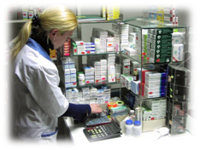
Colaborează direct cu farmacistul licenţiat îndeplinind sarcini cum ar fi :
Asigura stocul necesar de medicamente in farmacie.
Îndeplineşte sarcini de casier, inventariază stocurile, distribuie medicamente, dă relaţii pacienţilor
, etc.
prepararea medicamentelor prescrise pacienţilor (numără, măsoară, cântăresc, amestecă, etc) numerotarea tabletelor, împachetează şi etichetează dozele, etc.
Utilizează calculatorul, verifică dacă informaţiile din prescripţii sunt corecte, completează formulare specifice, etc.
Utilizeaza instrumentarul medical din farmacie in procese tehnologice.

Slide 24



– Farmacii particulare şi de stat.
, laboratoare galenice.
Laboratoare şi farmacii din cadrul spitalelor şi clinicilor particulare
– Fabrici de medicamente, depozite de medicamente, centre de distribuţie a medicamentelor.

Slide 25



Pe parcursul celor trei ani de studiu, la specializarea de Asistent medical de farmacie se vor parcurge 31 de module, conform curriculumului aprobat prin OMEdCTnr. 5042 din 27.09.2005 (revizuit in 2007).
În anul I se parcurg următoarele module:
nr.MODUL | TITLUL modulului
MODULUL 1 | Comunicare profesională
MODULUL 2 | Elemente de botanică
MODULUL 3 | Noţiuni de anatomie şi fiziologie umană
MODULUL 4 | Noţiuni de virusologie, bacteriologie şi parazitologie
MODULUL 5 | Propedeutică farmaceutică şi operaţii generale în practica farmaceutică
MODULUL 6 | Noţiuni de semiologie medicală
MODULUL 7 | Farmacognozie generală
MODULUL 8 | Forme farmaceutice ca sisteme disperse, omogene
MODULUL 9 | Chimia compuşilor anorganici farmaceutici
MODULUL 10 | Elemente de organizare sanitară şi farmaceutică
MODULUL 11 | Farmacologie generală

Slide 26

În anul II se parcurg următoarele module
În anul III se parcurg următoarele module
nr.MODUL | TITLUL modulului
MODULUL 1 | Comunicare profesională în limba modernă
MODULUL 2 | Biochimie
MODULUL 3 | Farmacognozie specială
MODULUL 4 | Farmacoterapie
MODULUL 5 | Forme farmaceutice sterile
MODULUL 6 | Marketing în domeniul farmaceutic
MODULUL 7 | Tehnologia informaţiei şi comunicării
MODULUL 8 | Chimia compuşilor cu acţiune asupra sistemului nervos central
MODULUL 9 | Fitoterapie
MODULUL 10 | Forme farmaceutice ca sisteme disperse, eterogene
nr.MODUL | TITLUL modulului
MODULUL 1 | Managementul calităţii
MODULUL 2 | Managementul proiectelor
MODULUL 3 | Apiterapie
MODULUL 4 | Forme farmaceutice solide – pulberi şi pilule
MODULUL 5 | Farmacotoxicologie
MODULUL 6 | Chimia compuşilor farmaceutici cu acţiuni fiziologice diverse
MODULUL 7 | Noţiuni de psihologie, etică şi deontologie farmaceutică
MODULUL 8 | Managementul financiar farmaceutic şi legislaţie
MODULUL 9 | Forme farmaceutice solide – comprimate şi drajeuri
MODULUL 10 | Preparate dermo-cosmetice şi de igienă

Slide 27


Viziunea colectivului școlii
pornește de la dorința de dezvoltare a școlii , ținând seama de particularitățile ei și de o prognoză suficient de probabilă privind amenințările și oportunitățile care se vor manifesta în mediul social și economic ce ne înconjoară.
Viziunea asupra viitorului încearcă să prefigureze o imagine dezirabilă a școlii noastre implicând credința tuturor celor implicați că sunt capabili să realizeze o asemenea stare de excelență. Ea reprezintă, dincolo de proiectul de dezvoltare al școlii, mai mult o stare de spirit, o angajare a conducerii, personalului, cursanților și comunității locale în acest efort de dezvoltare.
“La fiecare moment suntem o constelație de motIVE care gravitează în jurul unui scop și care realizează deschiderea spre cunoaștere.

Slide 28

ACTIVITĂȚI EXTRACURRICULARE :
VIZITĂ LA CENTRUL MEDICO – SOCIAL CETATE - DOLJ
by Lili Ungureanu
8 martie 2018. Ploua marunt, ca si cum din cer ar plange mamele plecate...
Asa cm ne-am propus, sarbatorim Ziua Femeii la Centrul Medico-Social Cetate, alaturi de cele 32 de bunicute, internate aici. Intram cu sfiala, cu emotie si cu iubire, intr- un taram al mamelor impovarate de ani, de neputinte si tristeti nespuse. Inimosii nostri elevi, viitori asistenti, imbratiseaza, saruta, daruiesc acestor bunici, cate putin din sufletul lor frumos!Aflam ca o bunica a implinit de curand 94 de ani, o alta isi asteapta fiul sa vina, alta isi plange fiii plecati de ani buni sa munceasca in strainatate... E atata emotie aici, cat nu pot cuprinde cuvintele!... Ne multumesc, ne imbratiseaza, ne invita sa mai venim. Sunt atat de calde mainile lor, si atat de blande vorbele, incat plecam cu sentimentul ca cei care au primit azi un dar, am fost noi!
Alaturi de elevi si profesori, a vizitat astazi casa bunicilor, si tanarul Alex Perpelea, care s-a lasat coplesit de emotie si a impartit personal martisoarele. Multumim tuturor elevilor si profesorilor care au participat, intr-un fel sau altul, la acest eveniment, personalului medical care lucreaza in centru, pentru ca ne-au primit cu caldura, si spunem ,din inima: sarut mana, bunica! Vom reveni!
Felicitari pentru implicare: Pascu Marcela, Emilia Teodosiu, Monica Neagu, Denisa Perpelea, Ana-Maria Preda, Irina Dobre, Denisa Stefania Andrei, Letitia Cr, Roxi Calin, Elena Neata, Nadya Nada, Alex Alexa, Plesoianu Nicoleta Adriana, Ionovici Alina, Aurica Aurica ,Kamy Ciochina, Alex Perpelea!

Slide 29
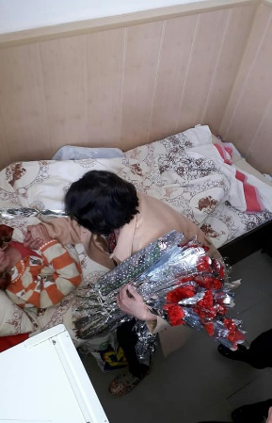
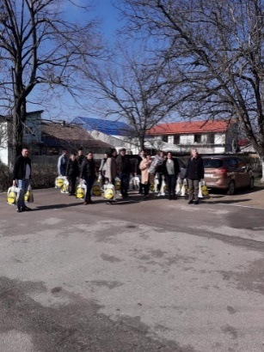
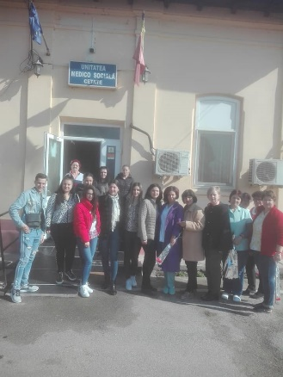
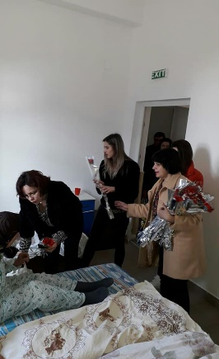
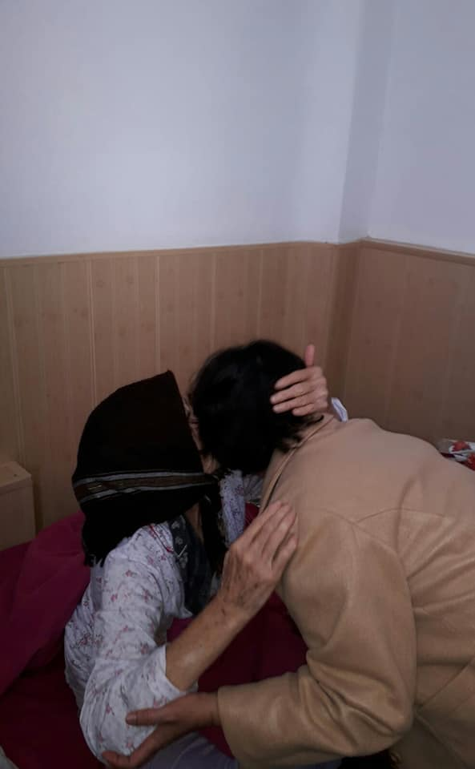
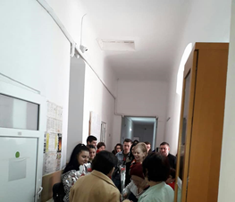
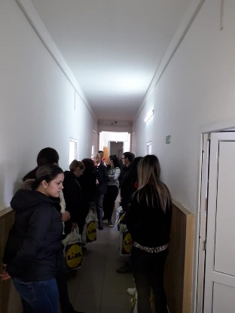

Slide 30
 Timp de 3 zile, in perioada 23 - 25.05.2018 ,elevii Scolii Postliceale Sanitare Gheorghe Titeica din Calafat au participat la o activitate cu caracter de voluntariat, ce s-a desfasurat in centrul civic al orasului Calafat. Alaturi de profesorii lor si de asistentii comunitari din cadrul Primariei Calafat, elevii au determinat valorile glicemiei si tensiunii arteriale unui numar de 231 de pacienti.Cu aceasta ocazie, s-au oferit informatii pentru mentinerea si redobandirea sanatatii, au fost indrumati catre cabinetele medicilor de famile un numar de 32 de persoane evaluate. Actiunea a fost un exercitiu util pentru elevii nostri ,dar si un prilej de evaluare a starii de sanatate pentru populatia care ni s-a adresat. In final, va dorim tuturor multa sanatate si spunem "bravo!" , voluntarilor nostri

Slide 31
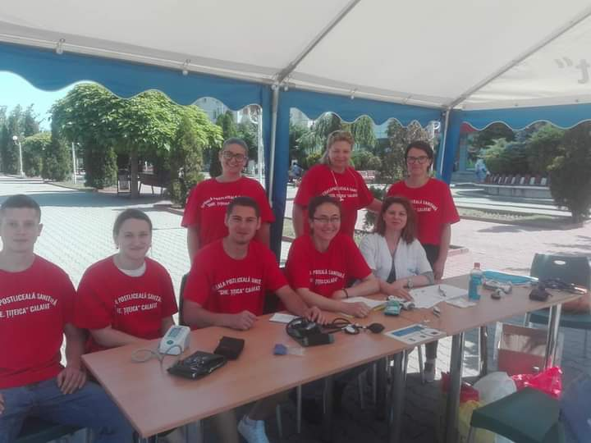
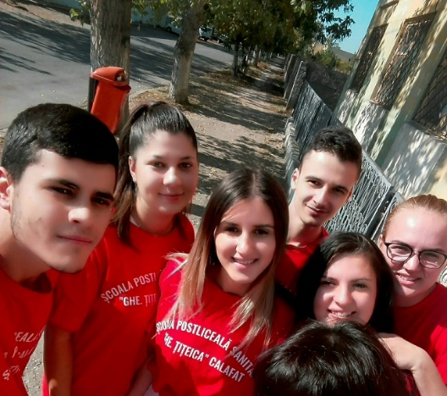
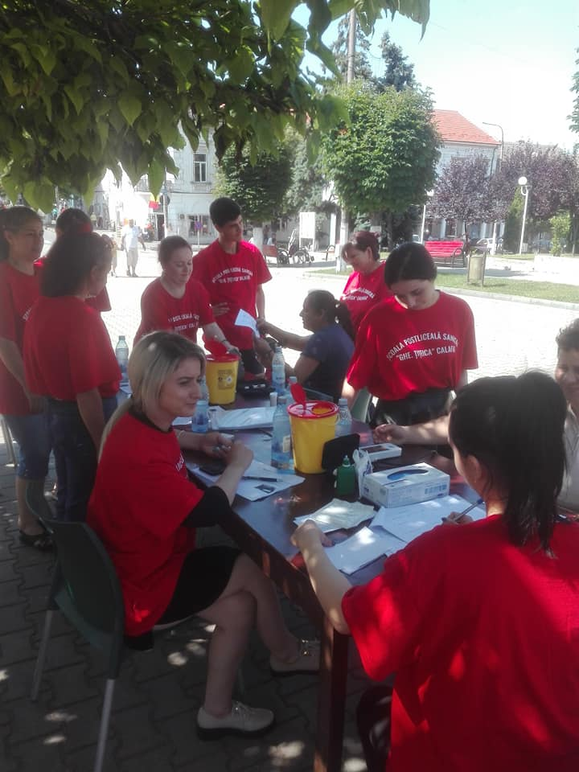
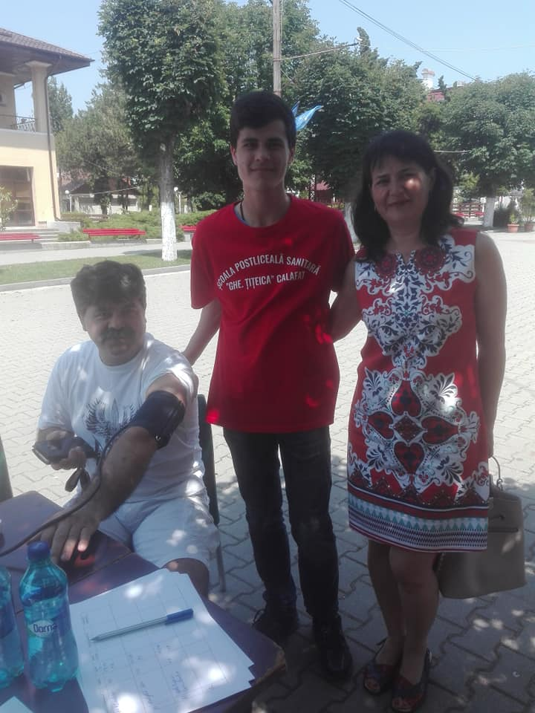

Slide 32

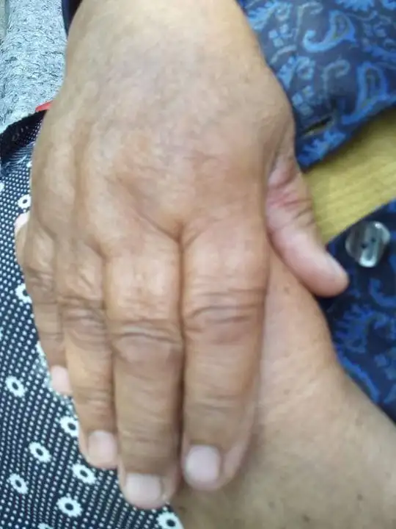
07/03/2019
CU SOARELE-N PRIVIRI SI- N SUFLET, ELEVI SI PROFESORI AI SCOLII POSTLICEALE SANITARE GHEORGHE TITEICA DIN CALAFAT AU DESCHIS CU SFIALA, CU EMOTIE, CU DRAGOSTE, USILE SALOANELOR IN CARE TRAIESC CELE 27 DE BUNICUTE INTERNATE IN CENTRUL MEDICO-SOCIAL CETATE.
AFLAT LA A DOUA EDITIE, EVENIMENTUL "SARUT MANA, BUNICA!" ISI PROPUNE(SI REUSESTE) SA INSENINEZE O ZI DIN VIATA UNOR MAME SINGURE,, IMPOVARATE DE ANI, DE BOLI, DE TRISTETI, DE SINGURATATE...
CEEA CE AM TRAIT, IN SCURTA NOASTRA INTERACTIUNE CU ACESTE BUNICUTE, ESTE GREU DE DESCRIS IN CUVINTE... MAINILE PE CARE LE-AM STRANS, SPUN POVESTEA UNOR VIETI INCARCATE DE TRUDA, OBRAJII PE CARE I-AM SARUTAT, BRAZDATI DE LACRIMI, OGLINDESC ATATEA TRISTETI NESPUSE, INCAT, TE EMOTIONEAZA DOAR BANUINDU-LE, IAR OCHII LOR INCARCATI DE RECUNOSTINTA, VORBELE CALDE SI BUNE, TE FAC SA LE IMBRATISEZI, SI SA VREI SA REVII.
MULTUMIM CENTRULUI MEDICO-SOCIAL CETATE PENTRU CA NE-A PRIMIT SI MULTUMIM PENTRU PARTICIPARE:PASCU MARCELA, IONESCU STEFANIA, SPIRIDON TANIA, MONICA NEAGU, PERPELEA DENISA, DOBRE IRINA, MITOIU ALEXANDRA, PREDA ANA MARIA, NICA LUMINITA, UNGUREANU MARIANA, DEICA LUMINITA, BOIANGIU ELENA, , POPA TENOAICA FLORI, CIOPONEA GABRIEL, VASILICHIE TATIANA, UNGUREANU LILI, SI, BINEINTELES, TANARULUI ALEX PERPELEA, CARE A INVATAT CA DIN PUSCULITA LUI, CEL MAI FRUMOS, E SA DARUIASCA!

Slide 33


08/05/2019
SCOALA POSTLICEALA SANITARA GHEORGHE TITEICA DIN CALAFAT ORGANIZEAZA DUMINICA, 12.05. 2019 , INCEPAND CU ORA 10.00, LA CASA DE CULTURA DIN CALAFAT, SIMPOZIONUL INTERJUDETEAN CU TEMA " MEDICINA, PORTI DESCHISE SPRE VIITOR". IN CADRUL SIMPOZIONULUI, VOR PREZENTA LUCRARI , MEDICI CU BOGATA EXPERIENTA IN TRATAREA PACIENTILOR CU DIFERITE AFECTIUNI, PROFESORI SI ELEVI, ATAT DIN SCOALA NOASTRA, CAT SI DIN ALTE SCOLI POSTLICEALE SANITARE.
SUNT INVITATI SA PARTICIPE, ELEVI, PROFESORI, CAT SI ALTE PERSOANE CARE DORESC SA URMAREASCA MATERIALELE PREZENTATE!

Slide 34

13/05/2019
Ieri, 12.05.2019,, s-au desfasurat lucrarile Simpozionului Interjudetean cu tema :
"Medicina, porti deschise spre viitor", organizat de Scoala Postliceala Sanitara Gheorghe Titeica din Calafat.
La lucrarile simpozionului au participat elevi si profesori din diferite scoli postliceale sanitare, care au raspuns invitatiei noastre, dar si alte persoane care au manifestat interes pentru audierea temelor prezentate.
Invitata la eveniment, dna Ec. Daniela Dina, Manager al Spitalului Municipal Calafat, a felicitat comitetul de organizare, dar si elevii si profesorii scolii pentru activitatea pe care o desfasoara in scopul desavarsirii pregatirii profesionale a viitorilor asistenti medicali, subliniind covarsitoarea importanta sociala a acestei profesii.
Au prezentat lucrari de specialitate, urmatoarele cadre medicale:
Conf. Univ. Dr. Aurora Milos UMF Timisoaraâ
Dr. Surdulescu Mihai Spitalul Clinic de Urgenta Militar Craiova
Dr. Nita Stelian Spitalul Municipal Calafat
Asist.med Ungureanu Ileana Spitalul Municipal Calafat
Multumim, in egala masura, atat invitatilor, cat si participantilor la acest eveniment!

Slide 35






17/10/2019
Voluntari la lucru! Campania "VINO SI TU! FII EROUL NOSTRU!" s-a derulat astazi pe strazile Calafatului. Entuziasti, empatici si generosi, voluntarii nostri au batut strazile orasului, in incercarea de a convinge cat mai multi oameni sa participe la donarea de sange ce se va desfasura luni, 21 octombrie 2019 incepand cu ora 8.30, la sediul scolii noastre din str A I Cuza nr 4.
20/10/2019
Nu, nu este o gluma! Este chiar adevarat!
NEVOIA DE SANGE, IN SPITALE, ESTE COVARSITOARE!
Numarul donatorilor este cu mult mai mic, decat numarul pacientilor care au nevoie de transfuzii sanguine.
Sangele nu poate fi inlocuit cu un alt preparat farmaceutic.
In urgentele majore, pacientul sau familia lui nu au timpul necesar sa caute donatori...uneori, minutele fac diferenta dintre viata si moarte...
FIECARE DONATOR SALVEAZA O VIATA!
Empatia, nu e doar o vorba...oricand, oricare dintre noi, poate fi pacientul...
Viata nu-ti trimite un sms prin care sa te informeze cand si unde, vei avea nevoie de sange..
De aceea, gasca noastra de voluntari, va invita luni, 21.10.2019, incepand cu ora 8.30 la sediul Scolii Sanitare Postliceale Gheorghe Titeica, sa exersam umanitatea, participand la donarea de sange!
Multumim tuturor celor care s-au inscris deja si va dorim multa sanatate

Slide 36


Scoala Postliceala Sanitara Gheorghe Titeica din Calafat organizeaza
DONARE DE SANGE
In data de 17.04.2019 ora 8.00, in incinta scolii, din str A I Cuza nr 4.
Sunt invitati sa participe elevi, fosti elevi ai scolii, profesori, si orice alte persoane , cu varsta cuprinsa intre 18-50 ani.
17.04.2019, LA DONAREA DE SANGE ORGANIZATA DE SCOALA POSTLICEALA SANITARA GHEORGHE TITEICA DIN CALAFAT, IN COLABORARE CU CENTRUL REGIONAL DE TRANSFUZII SANGUINE CRAIOVA.
EVENIMENTUL A FOST ORGANIZAT CA ACTIVITATE DIDACTICA, IN CADRUL CURSULUI DE NURSING COMUNITAR, SI A AVUT CA SCOP IMPLICAREA ELEVILOR IN ACTIVITATEA DE PROMOVARE SI REALIZARE A DONARII , PENTRU A ATRAGE ATENTIA ASUPRA LIPSEI ACUTE DE SANGE DIN CENTRELE DE TRANSFUZII, IN CONDITIILE IN CARE CEREREA PENTRU ACEST PRODUS ESTE MULT MAI MARE DECAT RESURSELE DISPONIBILE.
PRINTRE DONATORII CURAJOSI, S-AU NUMARAT ATAT ELEVI SI PROFESORI AI SCOLII NOASTRE, CAT SI ALTE PERSOANE DIN LOCALITATE, CARE AU AVUT MARINIMIA SA RASPUNDA APELULUI NOSTRU. S-A VENIT LA DONARE CU COLEGUL DE BANCA, S-A VENIT CU SOTUL, SAU SOTIA, CU FRATELE, SAU CU PRIETENII!
TOTI ACESTI OAMENI, SUNT EROII NOSTRI!
TUTUROR, LE MULTUMIM, SI II RUGAM SA DUCA MAI DEPARTE MESAJUL NOSTRU: VINO! DONEAZA SI TU! E SIMPLU...DAR CONTEAZA ATAT DE MULT! UNDEVA, UN BOLNAV, UN OM ASTEAPTA PUNGA CU SANGELE TAU, PENTRU A FI SALVAT!...12/04/2019

Slide 37

In perioada 12.06-14.06.2019 , intre orele 9.00-13.00, ne vom afla in centrul civic al Municipiului Calafat, unde vom efectua populatiei care ni se va adresa ,MASURAREA TENSIUNII ARTERIALE SI DETERMINAREA VALORILOR GLICEMIEI. EVALUARILE SUNT GRATUITE SI AU CA SCOP DEPISTAREA CAT MAI PRECOCE A ACESTOR DOUA AFECTIUNI "TACUTE", SI INDRUMAREA PACIENTILOR CATRE SERVICII MEDICALE DE PROFIL, PENTRU REDOBANDIREA SANATATII
30/06/2019
Va prezentam astazi, REZULTATELE ACTIVITATII DE SCREENING HTA SI DIABET ZAHARAT, organizata de Scoala Postliceala Sanitara Gheorghe Titeica din Calafat, in zilele de 12-14 iunie, avand ca beneficiari locuitorii Municipiului Calafat:
-6 ore/zi, timp de 3 zile, in centru civic, temperaturi cuprinse intre 32-33gr C;
-numar persoane evaluate-286;
-numar persoane depistate , in urma masurarii valorilor glicemiei si tensiunii arteriale, cu valori peste limitele normale- 168;
-numar persoane consiliate in privinta mentinerii sau redobandirii sanatatii-400;
-numar elevi participanti-18, constituiti in trei grupe de lucru.
Doua intamplari frumoase au dat culoare si emotie activitatii noastre, si vreau sa vi le impartasesc aici: un cuplu de seniori octogenari care au venit tinandu-se de mana la evaluare si ne-au marturisit, in cadrul anamnezei, ca de aproximativ un deceniu, isi iau tratamentul impreuna, in fiecare dimineata!
Al doilea lucru minunat, a fost sa ii avem la evaluare pe parintii lui Alexandru, elevul nostru voluntar, participant la activitate, care au venit, special, sa fie evaluati de fiul lor!
Multumim voluntarilor nostri pentru efortul si implicarea lor, iar dumneavoastra, membrilor acestei comunitati, va dorim multa sanatate!

Slide 38

21/10/2020
MEREU PREZENȚI ÎN VIATA COMUNITAȚII,
elevii și profesorii Scolii Postliceale Sanitare Gheorghe Titeica din Calafat, au participat în acest sfârșit de săptămână la reconstituirea Războiului de Independenta din 1877, în cadrul proiectului:
"Amintiți - va de război, apreciați - va libertatea!"
Elevii noștri, realizând o punte peste veacuri, au comemorat, prin reconstituirea scenelor de lupta, colegii sanitari care au participat la salvarea soldaților răniți în Războiul de Independenta. În fata eroilor neamului, ne înclinăm, cu respect, iar pe cei care au participat la aceasta reconstituire, ii felicitam călduros!

Slide 39


"Amintiți - va de război, apreciați - va libertatea!"

Slide 40




Slide 41


Slide 42




Slide 43






Slide 44


2
0
FORMARE PROFESIONALA LA STANDARDE EUROPENE
In anul scolar 2019-2020, Scoala Postliceala Sanitara Gheorghe Titeica din Calafat este castigatoarea proiectului ERASMUS+ cu nr 2019-1-R001-KA102-06 1953.
In cadrul proiectului, un grup format din 15 elevi din anul II specializarea asistenti medicali generalisti de la Sc. Postliceala Sanitara Gheorghe Titeica din Calafat si 15 elevi de la scolile partenere (Scoala Postliceala Sanitara Gheorghe Titeica Dr. Tr. Severin si Scoala Postliceala Sanitara Ion Nanuti Calarasi), vor efectua, in semestrul II al acestui an scolar, trei saptamani de stagiu clinic intr-un spital din Vibo Valentia Italia.
Le dorim mult succes tuturor elevilor participanti si felicitam calduros pe toti cei implicati in realizarea acestui proiect!
1
9

Slide 45


2.E R A S M U S +
PROJECT TITLE:
”ASISTENTE MEDICALE PENTRU VIITOR!”
Nr.PROIECTULUI:
2020-1-RO01-KA102-078199
COORDONATOR: ȘCOALA SANITARĂ POSTLICEALĂ ”GHEORGHE ȚIȚEICA” CALAFAT
1.E R A S M U S +
PROJECT TITLE:
”COMPETENȚE PROFESIONALE PRACTICE,PENTRU ASISTENȚI MEDICALI FORMAȚI PRIN PLASAMENT VET in EUROPA”
Nr.PROIECTULUI:
2019-1-RO01-KA102-061953

Slide 46





12/07/2020
Școala Sanitară Postliceală „Ghe. Țițeica” Calafat, continuă formarea elevilor în străinătate și în anul școlar următor, prin câștigarea unui nou proiect cu fonduri europene, ERASMUS +, cu titlul „ ASISTENȚA MEDICALĂ PENTRU VIITOR”, NR PROIECT : 2020-1-RO01-KA102-078199.
PROIECTUL SE BAZEAZĂ PE FORMAREA PRACTICĂ A ELEVILOR DIN CADRUL FUNDAȚIEI „GHE. ȚIȚEICA”, ÎN SPITALE RECUNOSCUTE DIN ITALIA. Școala noastră este coordonator și inițiator de proiect. Anul 2019/2020 a fost anul nostru de debut în proiectele ERASMUS+, iar pentru anul școlar 2020/2021 reușita noastră a fost un motiv de bucurie, fiind situați pe o poziție foarte bună printre câștigători. Cu toate că situația globală nu ne-a permis să ne deplasăm conform programării inițiale, sperăm ca lucrurile să evolueze în bine și să recuperăm timpul pierdut. Ne dorim ca elevii noștri , actuali și viitori, să beneficieze de aceste oportunități cu mult drag.
05/10/2021
Primul grup de elevi ai Școlii Sanitare Postliceale " Gheorghe Țițeica" Calafat, sunt în drum spre Cipru în cadrul proiectului de mobilitate Erasmus+. Cei 15 elevi vor efectua stagiul de practică într-un spital din Paphos, Cipru.

Slide 47





ELEVII ȘCOLII SANITARE POSTLICEALE" GHEORGHE ȚIȚEICA" CALAFAT, ÎN CEA DE A DOUA ZI DE STAGIU ÎN CIPRU.
IERI AU FĂCUT CUNOȘTINȚĂ CU GAZDELE ȘI AU FOST INSTRUIȚI.
AZI, DEJA S-AU IMPLICAT INTENS.
FELICITĂRI DRAGILOR ȘI MULT SUCCES ÎN CONTINUARE!

